Slide 1
Восточная Сибирь
Бурак Анастасия
11 в

Slide 2
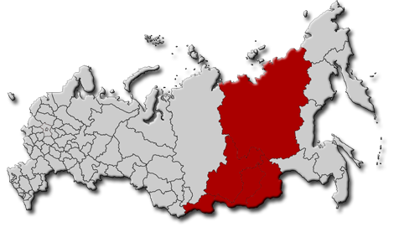
Географическое положение
Огромная территория Восточной Сибири, занимающая четвёртую часть площади России, простирается от берегов Северного Ледовитого океана до границы с Монголией, от левобережья Енисея до водораздельных хребтов Дальнего Востока.
Природные особенности Восточной Сибири определяются её величиной, расположением в средних и высоких широтах, общим наклоном территории к низкому побережью Северного
Ледовитого океана, большей удалённостью от Атлантического океана.
Кроме того, барьер горных хребтов почти уничтожает
влияние Тихого Океана.

Slide 3
Рельефное строение
Основная особенность рельефа Восточной Сибири — общая значительная приподня­тость ее над уровнем моря и преобладание пространств с горным рельефом: горные массивы и плоскогорья занимают 3/4 всей территории. Большую часть страны занимает высоко приподнятое и сильно расчлененное Сред­не-Сибирское плоскогорье. Оно ограничено на западе Енисеем, на востоке Леной, Таймырской низменностью на севере и скло­нами гор Южной Сибири на юге. Поверх­ность Средне-Сибирского плоскогорья рас­положена на высоте в среднем 500—700 м (но отдельные вершины, например в горах Путорана, достигают 1700 м). Его склоны круто обриваются к Таймырской низмен­ности и долине Енисея. В отдельных ме­стах, особенно на севере и северо-западе, высота обрывов плоскогорья над прилега­ющими к нему равнинами достигает 300 - 600 м.

Slide 4
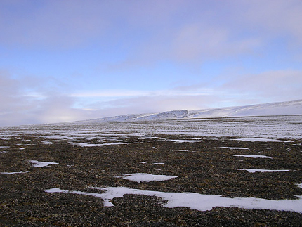
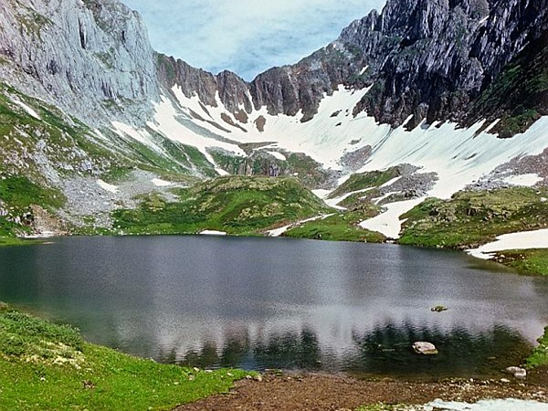
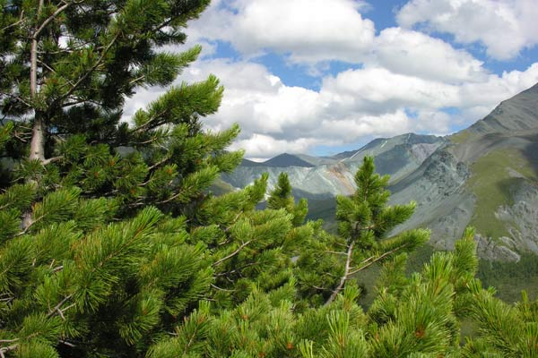
Рельефное строение
Природные ландшафты:
Арктическая пустыня;
Тундра;
Тайга;
Лесостепи и степи
Горные ландшафты:
Верхоянский хребет;
Саяны;
Горы Прибайкалья;
Горы Забайкалья

Slide 5
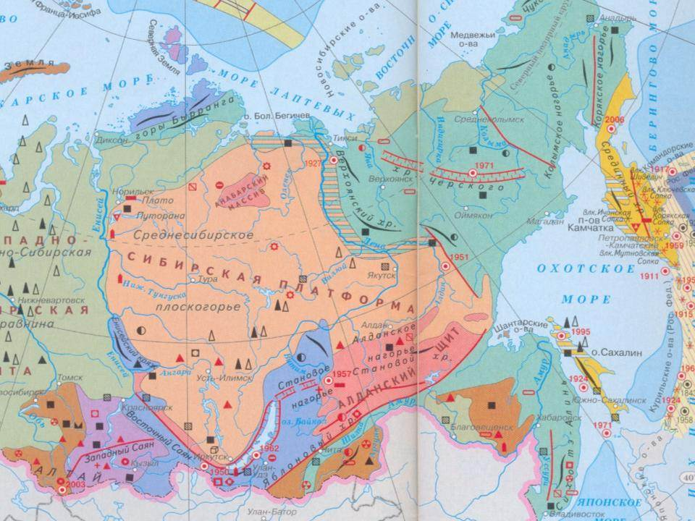
Тектоническое строение
Евразиатская плита
Восточная Сибирь находится преимущественно на Евразиатской плите, Сибирской платформе

Slide 6
Климат
Восточная Сибирь лежит в поясах уме­ренного и холодного климата северной ча­сти материка Азии. Многие тысячи кило­метров отделяют ее от берегов Атлантиче­ского океана, а высокие горные массивы на южных и восточных границах страны препятствуют проникновению сюда теп­лых и влажных воздушных масс с морей, расположенных южнее и восточнее Азиат­ского материка. Поэтому холодная зима здесь продолжается от 5 до 8 месяцев; случаются морозы в 40—50, а местами в 60°. Однако лето относительно теплое, а в южных районах подчас даже жаркое. Июль в Восточной Сибири почти всюду теплее, чем в тех же широтах Европей­ской части нашей страны. Так, в Якутске, расположенном севернее Питера, тем­пература июля на 3° выше, чем на бере­гах Финского залива.
Климат Восточной Сибири всюду резко континентальный. Разница между средни­ми температурами самого холодного и са­мого теплого месяца в разных районах составляет от 40 до 65°, а в Восточной Якутии абсолютные амплитуды темпера­тур достигают 100°.
Континентальность климата проявляется также в резких ко­лебаниях температур в течение суток и в сравнительно небольшом количестве осадков, выпадающих главным образом в июле и августе.

Slide 7
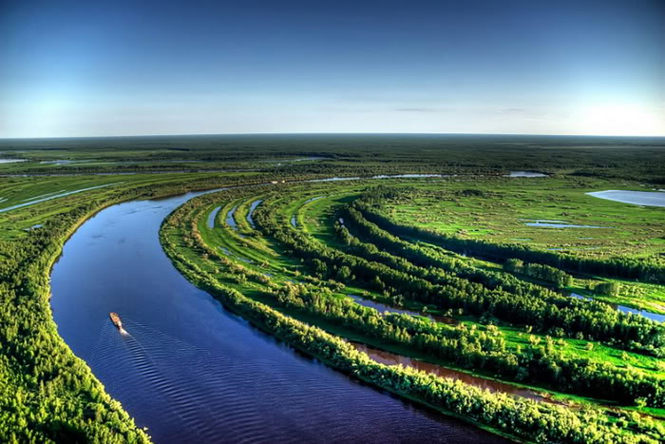
Внутренние воды
Восточная Сибирь имеет густую и раз­ветвленную речную сеть. Общая длина всех рек достигает 700 тыс. км. Почти все реки относятся к бассейну Северного Ле­довитого океана, и только небольшой уча­сток территории Восточного Забайкалья отдает свои воды Амуру.
Основу речной сети образуют Енисей и Лена, принадле­жащие к числу величайших рек земного шара. Обе они начинаются в горах Южной Сибири и стекают на север почти в мери­диональном направлении.
И Енисей и Ле­на поразительны по своим размерам и многоводности; каждая из них собирает воды с бассейна площадью более 2 млн. кв. км и имеет длину более 4 тыс. км; ежегодно в моря Северного Ледовитого океана они выносят свыше 1100 куб. км пресной, относительно теплой поды.

Slide 8
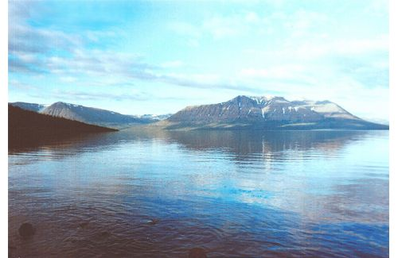
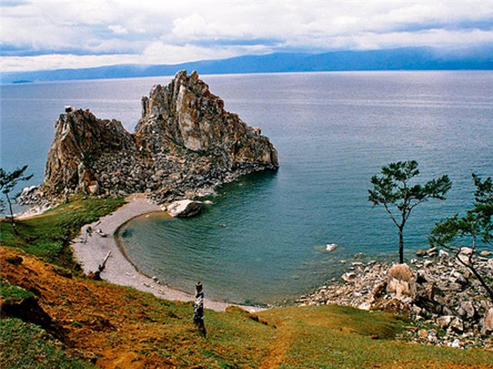
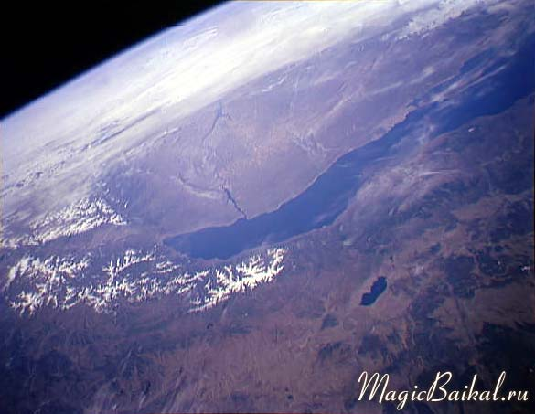
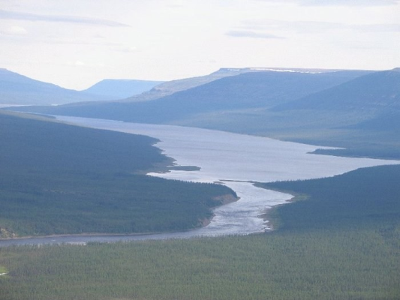
Внутренние воды
На территории Восточной Сибири насчитывается более 100000 озер. Это один из наиболее озерных районов СССР. Озера главным образом представлены многочисленными малыми озерками, которых особенно много на обширных Лено-Вилюйской и Приполярноморской низменностях.
На территории Восточной Сибири расположено одно из крупнейших в мире озер - Байкал, а также большое оз. Таймыр, расположенное севернее полярного круга.
Оз.Таймыр
Оз.Байкал

Slide 9
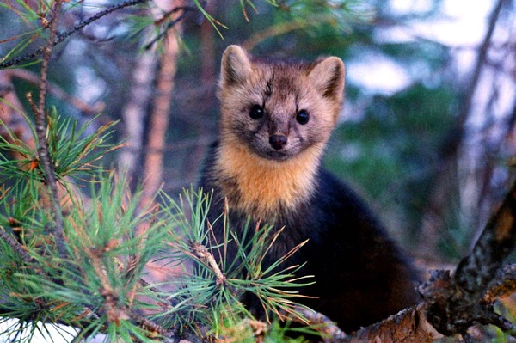
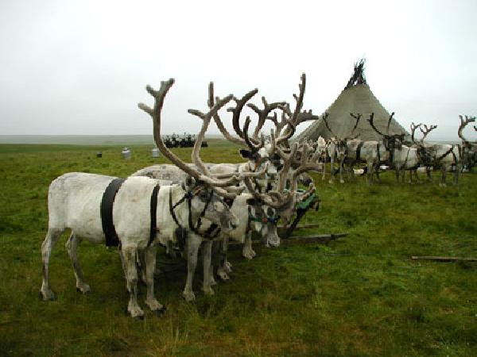
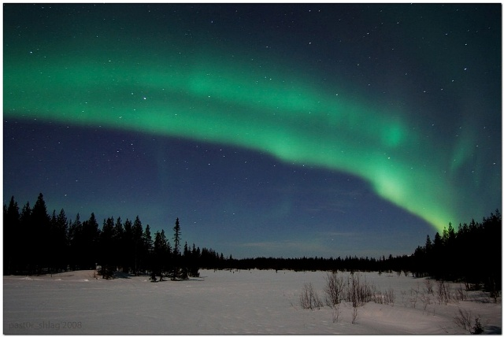
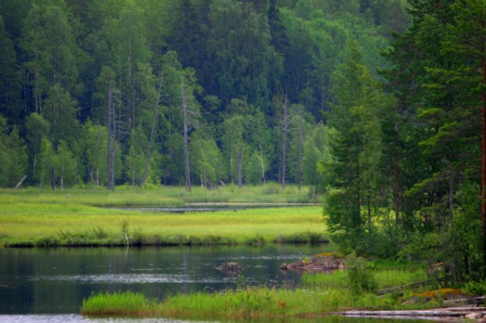
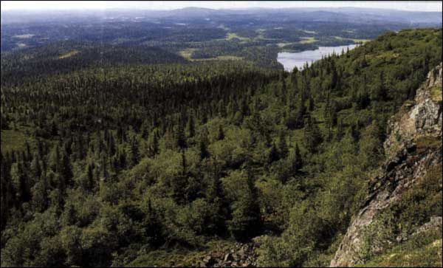
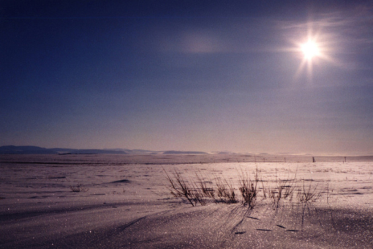
Природные зоны
В Восточной Сибири представлены природные зоны
тундры, лесотундры и тайги .
Тундра
Тайга

Slide 10
Хозяйственная деятельность человека
Натуральное хозяйство.
Формирование товарного природопользования.
Возникновение и развитие глубокой переработки древесины.
Интенсификация глубокой переработки древесины и начало активного использования древесных отходов.
Комплексное многоцелевое устойчивое лесопользование.

